Slide 1
交互设计
INTERACTION DESIGN

Slide 2
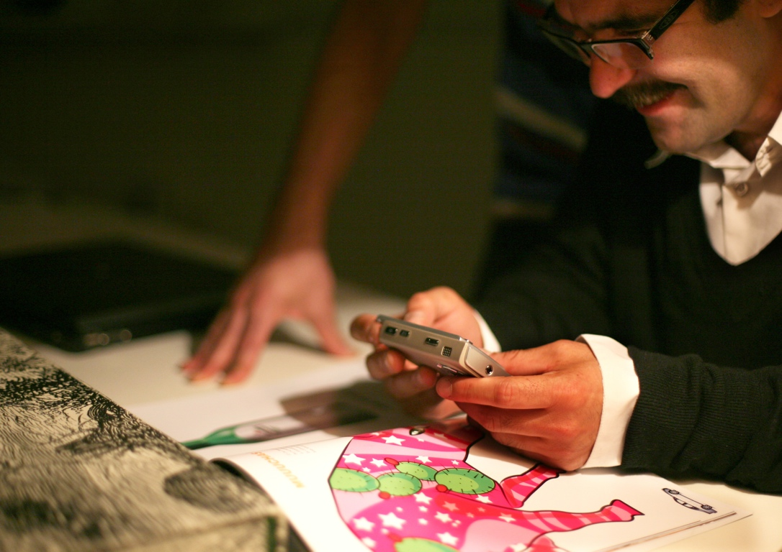
Interaction Design
交互设计／UE设计／UI设计

Slide 3
我们要做一个什么样的软件？
想用
能用
好用
喜欢用
？
基本跑通
流畅的使用
有所依赖

Slide 4
交互设计：
指在人与产品、服务或系统之间创建一系列对话
用户通过某种方式发出指令，且系统对此作出相应的反应
想用
能用
好用
喜欢用

Slide 5
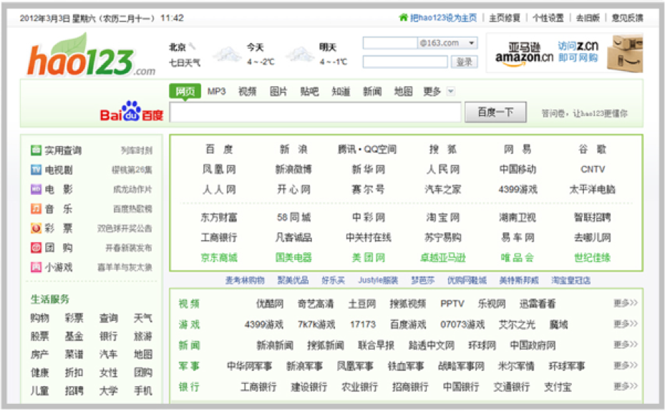
想用
能用
好用
喜欢用
Notes:
核心功能？想达成什么目标？会用多久去掌握它？困难么？
能用是有效的解决问题的基本能力

Slide 6
UE设计：
用户体验并不是指产品本身是如何工作的，而是指产品如何和外界联系并发挥作用，也就是人们如何“接触“或者“使用”它。
创造更有诗意更具有文化内涵
给人带来愉悦的
设计解决方案
用户体验
设计要有可用性
想用
能用
好用
喜欢用
Notes:
关注用户体验的例子。

Slide 7
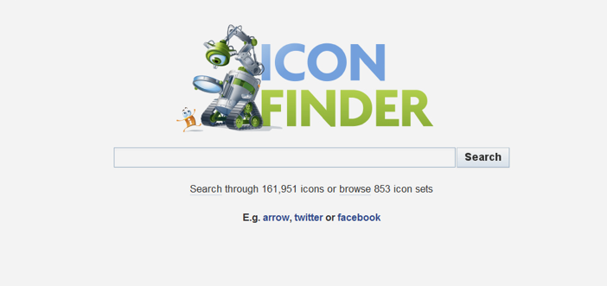
想用
能用
好用
喜欢用

Slide 8
UI设计：用户界面设计
用户界面设计，在很大程度上就是在探讨如何让产品的界面更加具有可用性，如何让用户有更良好的体验。这是一种优化后的界面，通过这种界面，用户能更方面地完成任务，获得良好的感觉。
“一个按钮的设计，美工设计考虑如何好看，而用户界面设计师则考虑按钮如何摆放，上面显示什么文字，甚至到底要不要这个按钮的问题”
想用
能用
好用
喜欢用

Slide 9


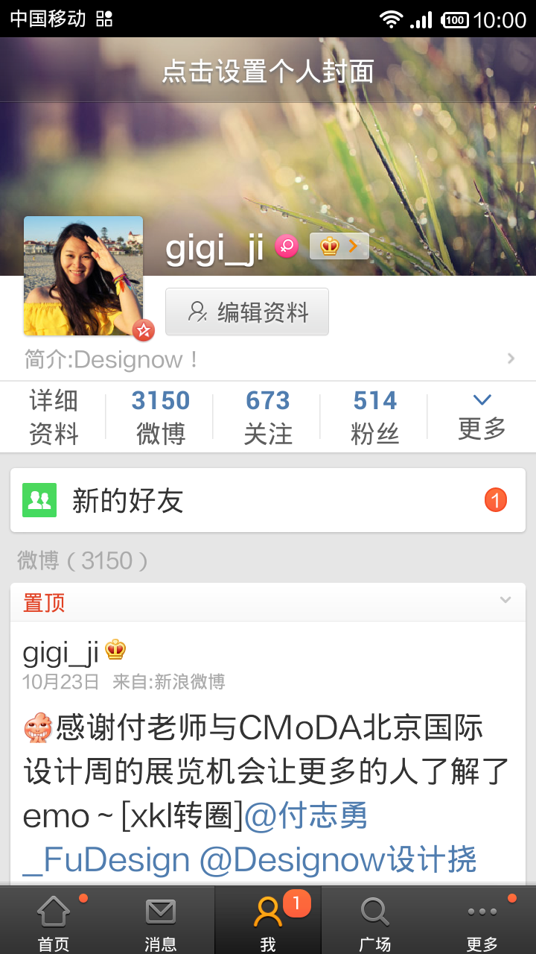
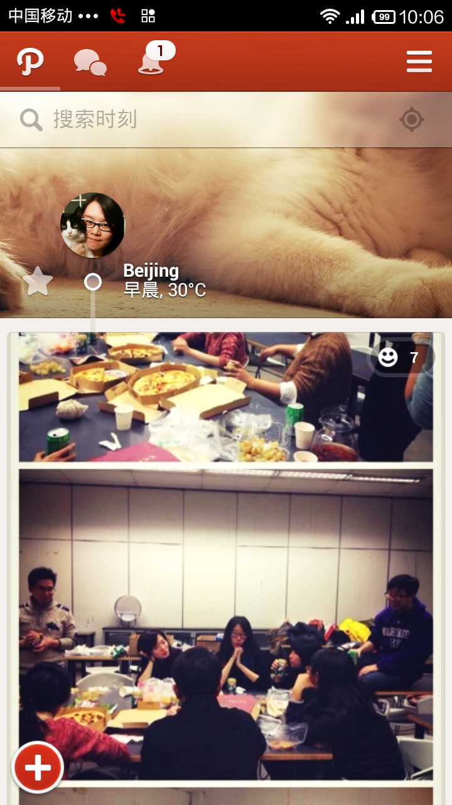
版式——形式
颜色搭配——情绪
质感——品质类型
干净，简洁，工具化

Slide 10
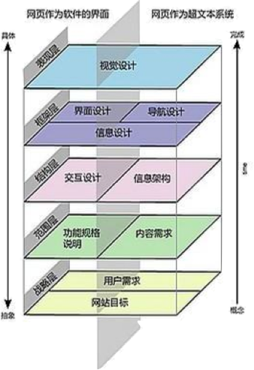
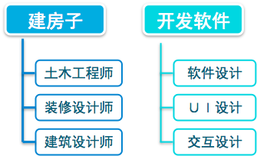

Slide 11
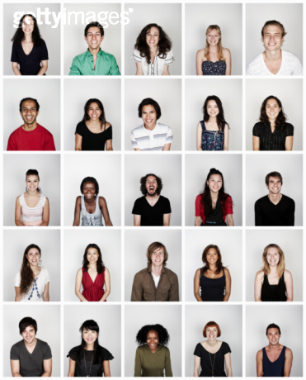
Design Case
团队 / 设计项目的过程 / 概念设计 / 用户研究 / 交互设计 / 界面设计 / 项目开发 / 设计评估 / 市场运营

Slide 12
设计流程
Notes:
案例背景
重点

Slide 13
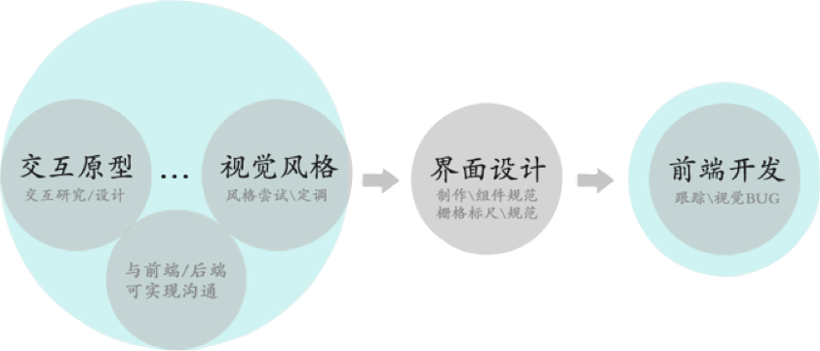

Slide 14
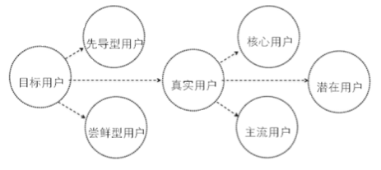
概念设计阶段：
需求分析
目标用户
任务分解
Notes:
分析用户行为

Slide 15
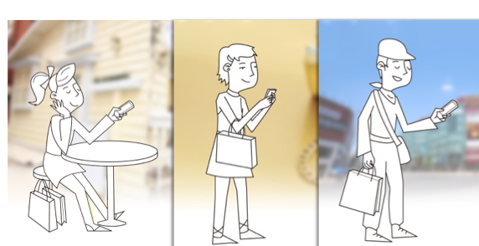
用户研究阶段：
Use cases

Slide 16
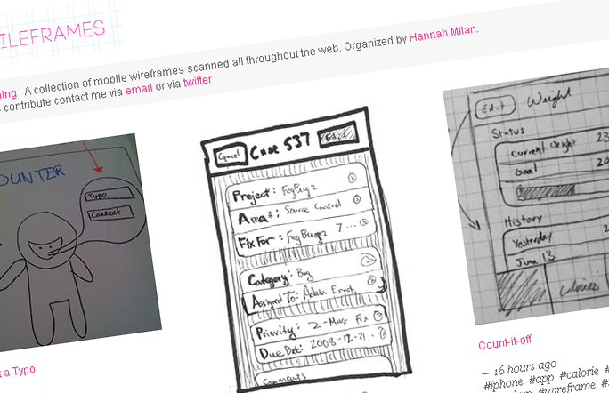
Quick Prototype

Slide 17
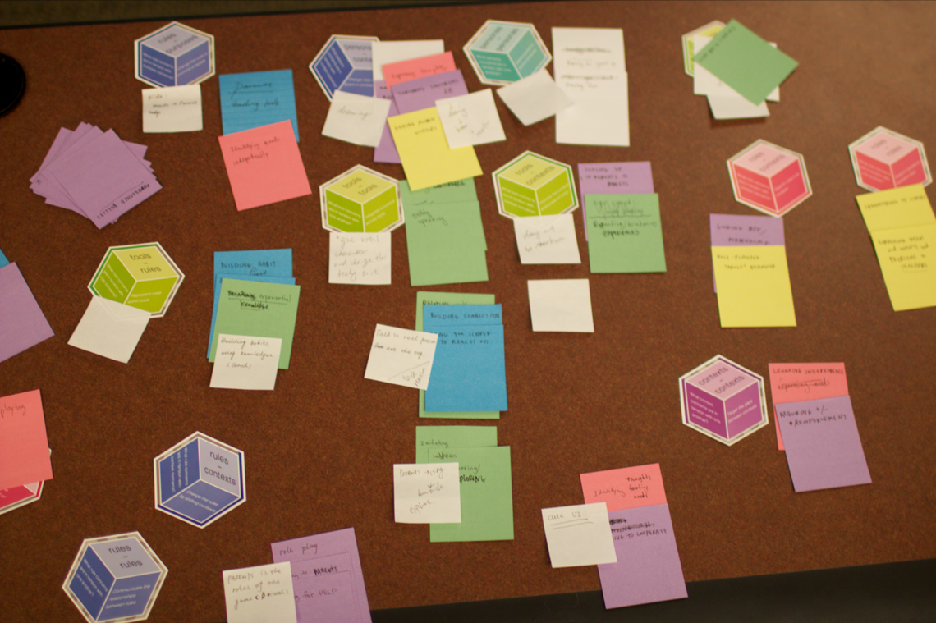
Brainstorming－定义需求

Slide 18
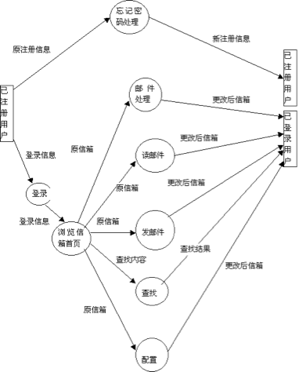
行为信息流程图

Slide 19
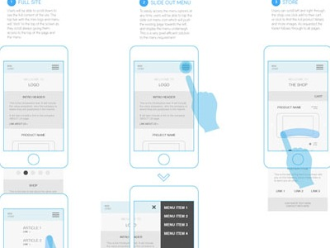
UI Wireframe
Notes:
再加一些例子

Slide 20
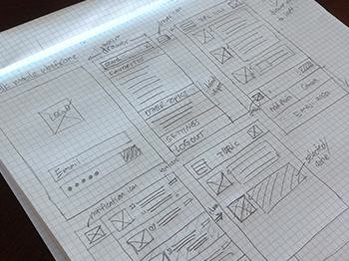
Paper Prototype

Slide 21
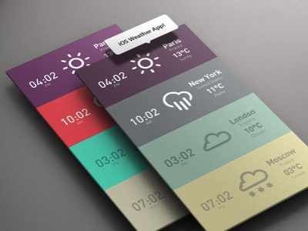
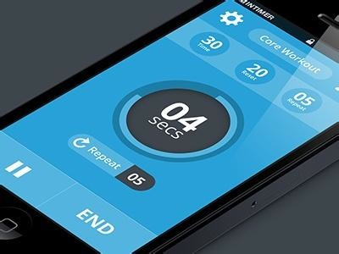
UI Design

Slide 22
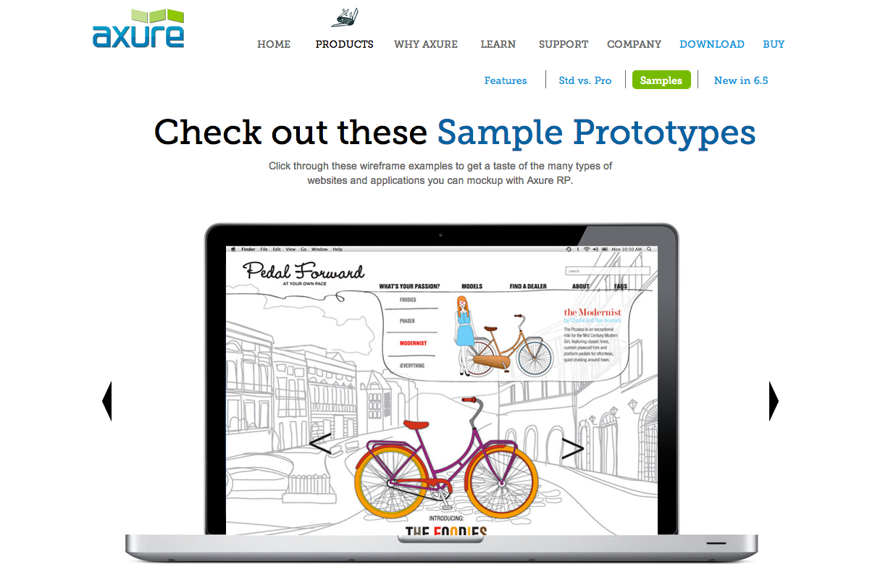
axure
http://www.axure.com/

Slide 23
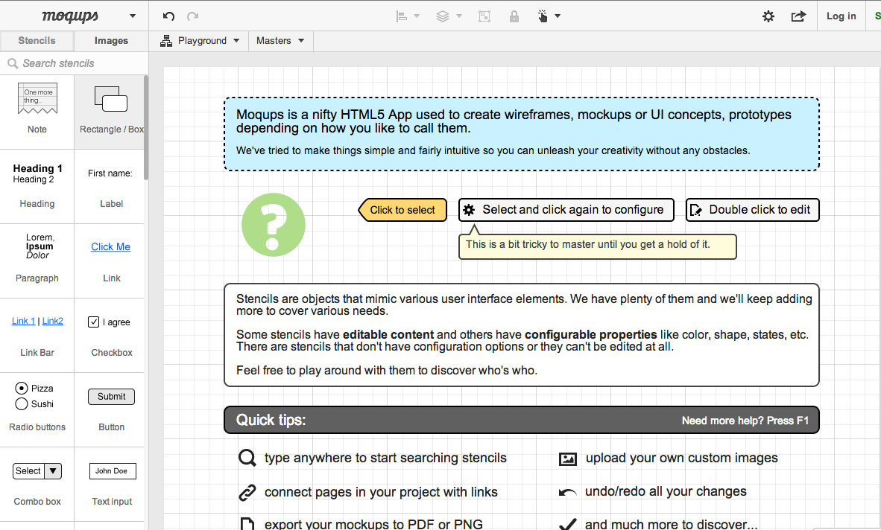
Moqups https://moqups.com/
Notes:
是一个非常好的、免费的HTML5应用，通过它可以创建可爱朴素的线框图、实体模型和UI概念。该程序使用起来非常简单，并且有内置的模板可以直接使用（模板包括单选按钮、链接、图像占位符、文本框以及滑块等）。
它还提供了iPhone和iPad模板，以及iOS相关的按钮、提示框、picker、菜单、开关以及键盘等。你可以设置网格的尺寸，并预览和分享你的线框图。Moqups提供了一个很有用的功能就是对齐网格，可以使对象精准对齐。

Slide 24
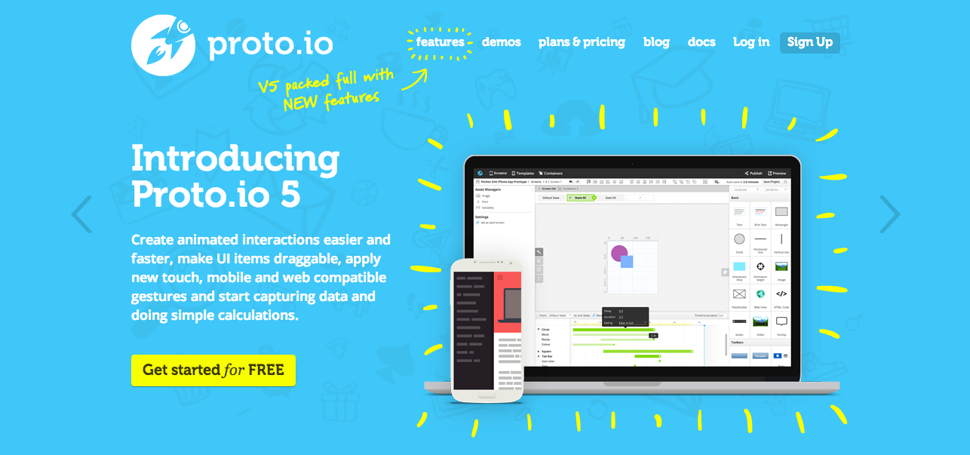
交互设计原型工具：
Proto.io https://proto.io/
Proto.io是一个专用的手机原型开发平台——可以构建和部署全交互式的移动程序的原型，并且可以模拟出相似的成品。它可以运行在大多数的浏览器中，并提供了3个重要的接口：dashboard、编辑器以及播放器。
Notes:
dashboard可以用来管理项目。编辑器是构建原型的环境，由一组设计和开发原型的工具组成，另外还可以构建交互。播放器用来观看原型，并与原型进行交互，并提供了相关工具来标注和保留反馈信息。你可以直接在真实的移动设备上对原型进行测试。并且可以使用iOS或Android上的浏览器以全屏模式运行原型。

Slide 25
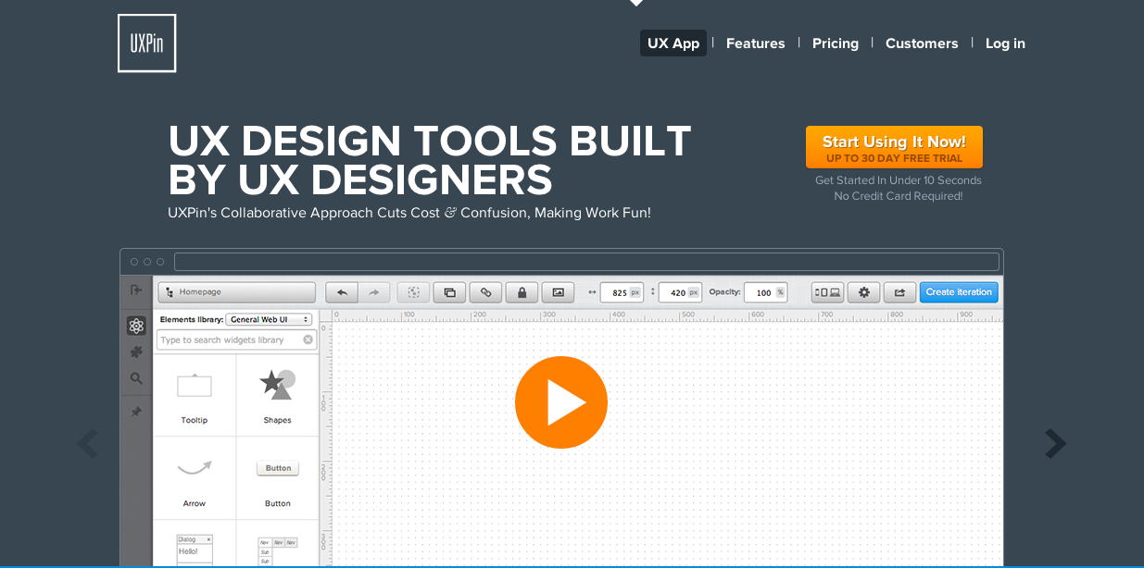
uxpin
http://uxpin.com/

Slide 26
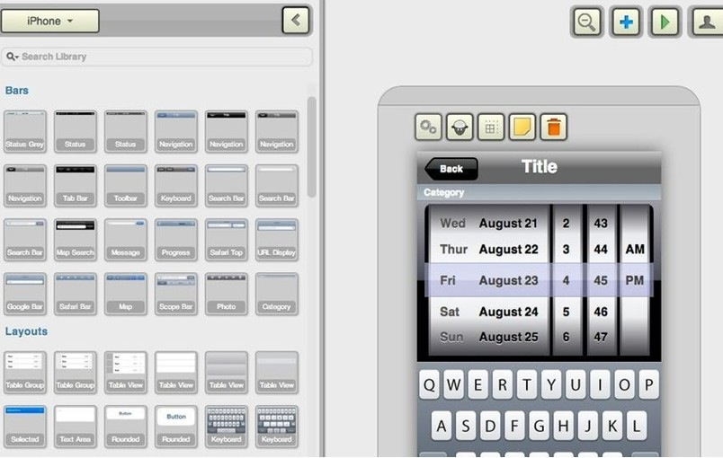
fluidui
http://www.fluidui.com/

Slide 27
检查你的mobile软件设计：
没有不可点击的效果
菜单层次太深
文字长度不加以限制
文字表意不明
交互流程分支太多
相关的选项离的很远
一次载入太多的数据
按钮可点击范围比看起来小
标签页跟内容没有从属关系
把所有的操作都暴露出来
没有空数据界面设计／无加载中状态
未定义Back的逻辑
操作性
内容逻辑
用户习惯

Slide 28
share
把自己想象成一个迟钝、挑剔、易怒的傻瓜来使用产品
抓主要矛盾，重点关注最常使用的交互点
擅长体会和学习业界优秀交互案例
视觉关注和决策行动，决定准确和快一秒
照顾用户习惯
不断优化，如何把新功能引入
http://elya.cc/
http://ued.taobao.org/blog/
http://cdc.tencent.com/

Slide 29

Thanks !
纪宇 15810333640
jiyu.designfl@gmail.com

